Slide 1
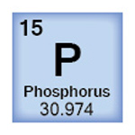
Fosfor
Nekov nacházející se v V. A

Slide 2
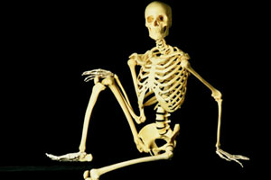
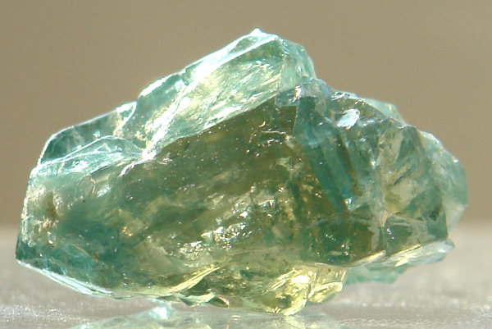
Výskyt fosforu
Ve sloučeninách - Apatit
V lidském Těle - kosti

Slide 3
Vlastnosti Fosforu
Existují 3 modifikace: Video
Bílý
černý
ČERVENÝ

Slide 4
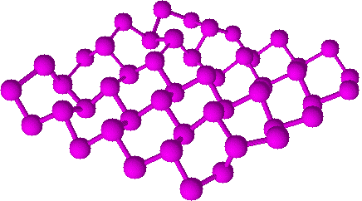
Struktura
Bílý fosfor
Červený fosfor
ČERNÝ FOSFOR
Fosfor je tvořen ze stejného počtu atomů, liší se jejich uspořádáním v molekule, a proto mají odlišné vlastnosti

Slide 5
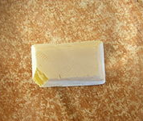
Bílý fosfor
Pevná, voskovitá, bílá pevná látka
Velmi jedovatý
Na vzduchu samozápalný, musí být uchovávám pod
vodou
Ve tmě jeho páry fosforeskují
Ve vodě nerozpustný

Slide 6
Červený fosfor
Tmavý červený prášek
Není jedovatý ani samozápalný
Na vzduchu stálý
Při zahřátí se mění na bílý fosfor

Slide 7
Černý fosfor
Nejméně reaktivní fosfor
Vlastnostmi se podobá více kovům – kovový lesk, vede teplo a elektrický proud

Slide 8
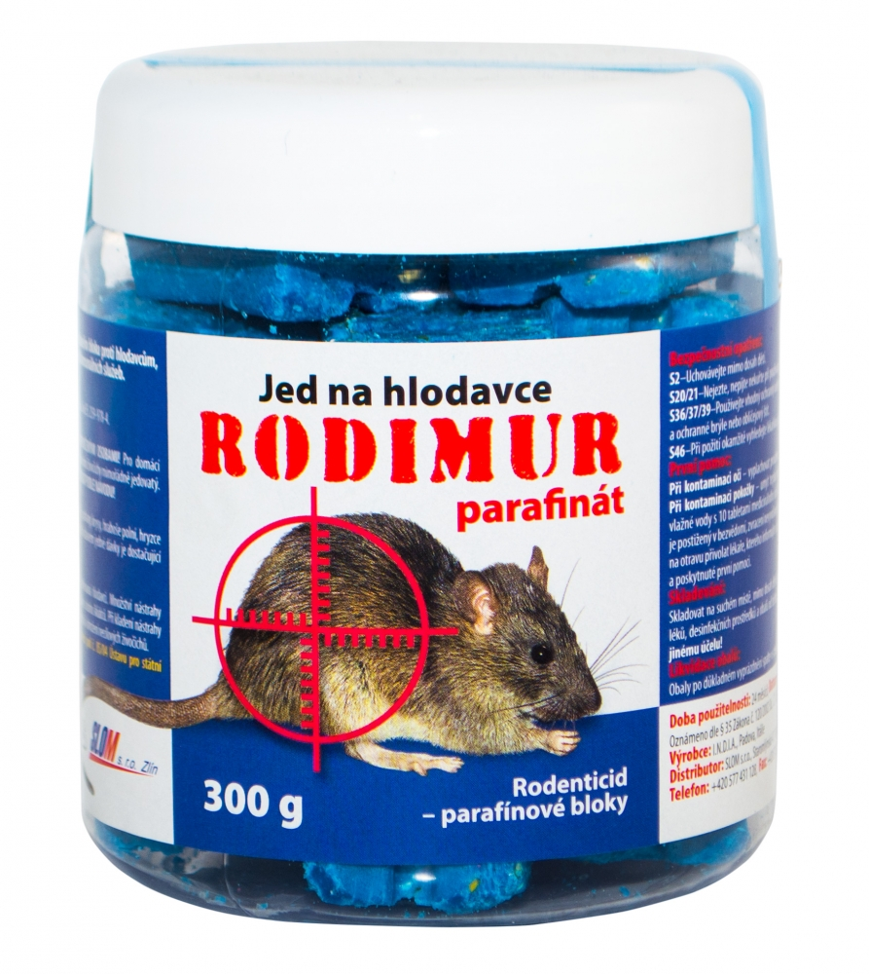
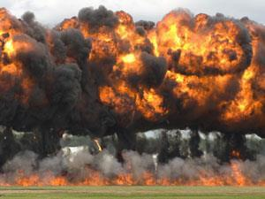
Využití bílého fosforu
Pyrotechnika
Signální světlice
JED NA KRYSY
BOJOVÉ LÁTKY - NAPALM

Slide 9
Využití červeného a černého fosforu
Červený fosfor - zápalky
Černý fosfor - polovodiče

